Slide 1
Развијање еколошке свести и одговорности

Slide 2
https://youtu.be/PKj2rU7wFRY

Slide 6
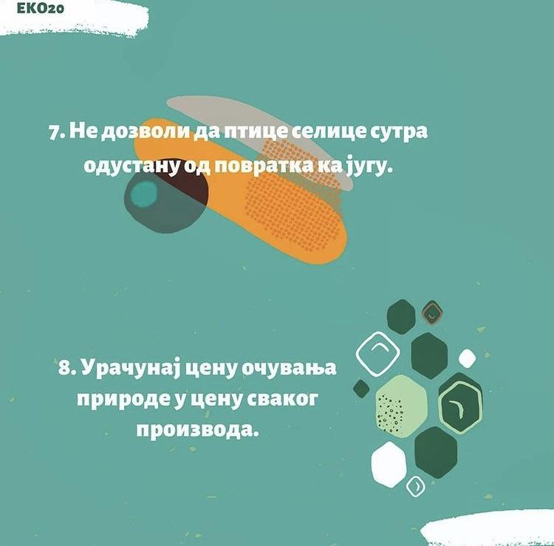
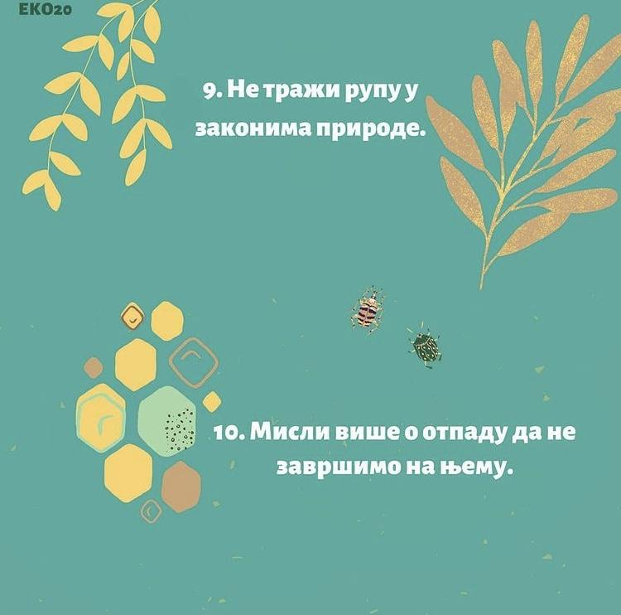

Slide 13
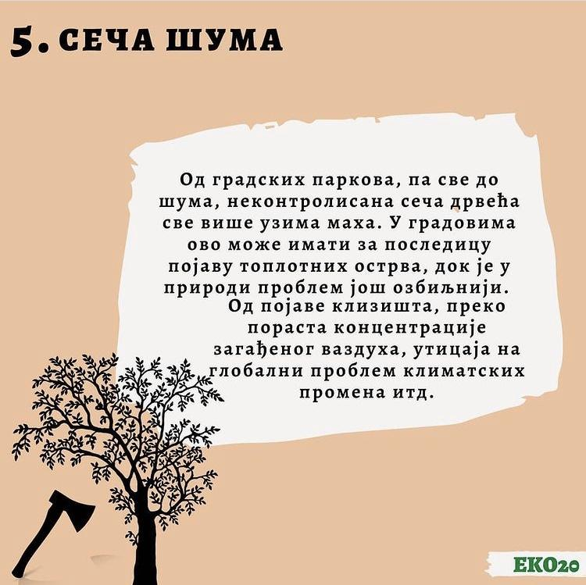

Slide 14
